Slide 1
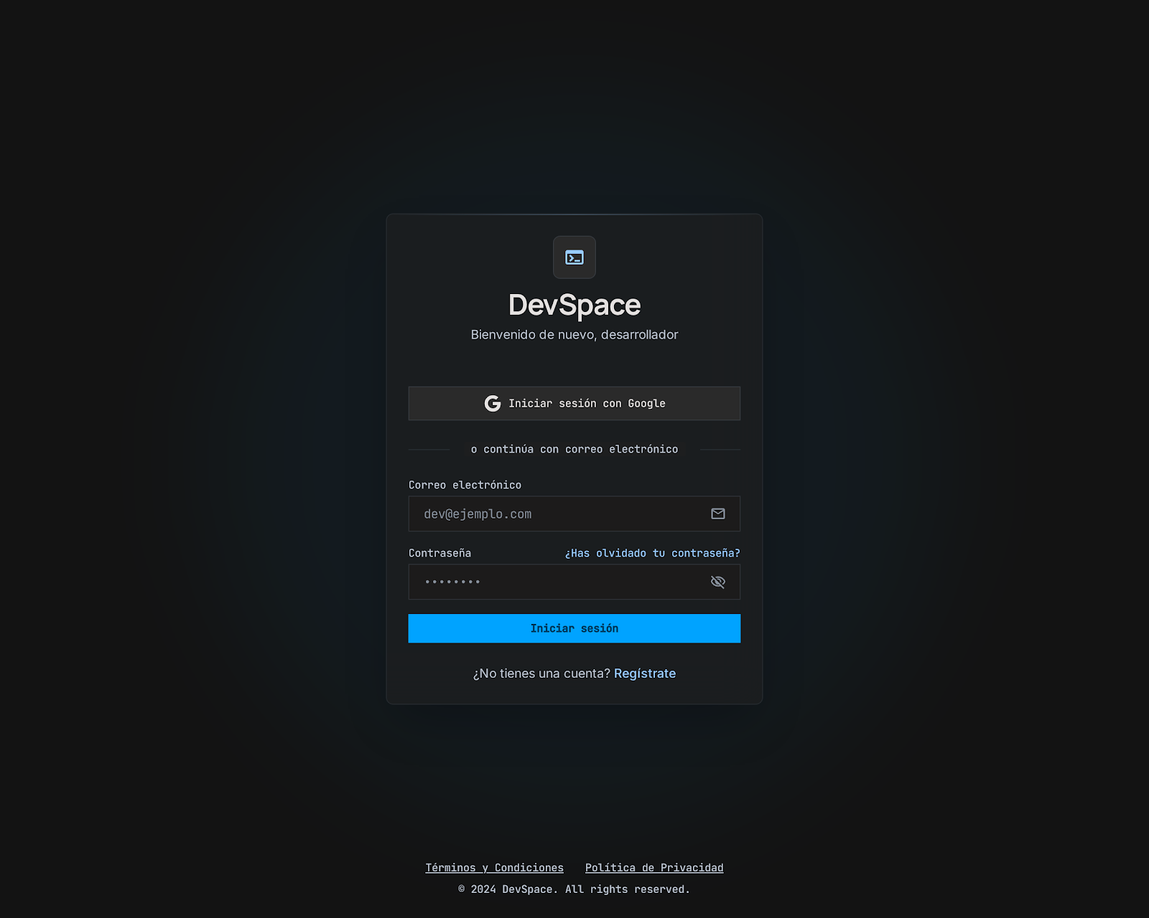
CODENEST
Recorrido por las pantallas de la plataforma
Autenticación, editor de recetas asistido por IA, comunidad y panel de configuración.

Slide 2
Contenido
Cuatro bloques funcionales de la plataforma
01
02
03
04
Acceso
Recetas
Comunidad
Configuración
Inicio de sesión y registro de cuenta
Explorador, detalle y editores con ayuda de IA
Manuales compartidos y ejemplos de otros usuarios
Claves API, distribuidor y copia de seguridad

Slide 3
ACCESO · 01
Inicio de sesión
Pantalla de entrada a CodeNest con autenticación por correo y contraseña, en una interfaz oscura y minimalista pensada para un flujo de trabajo técnico.

Slide 4
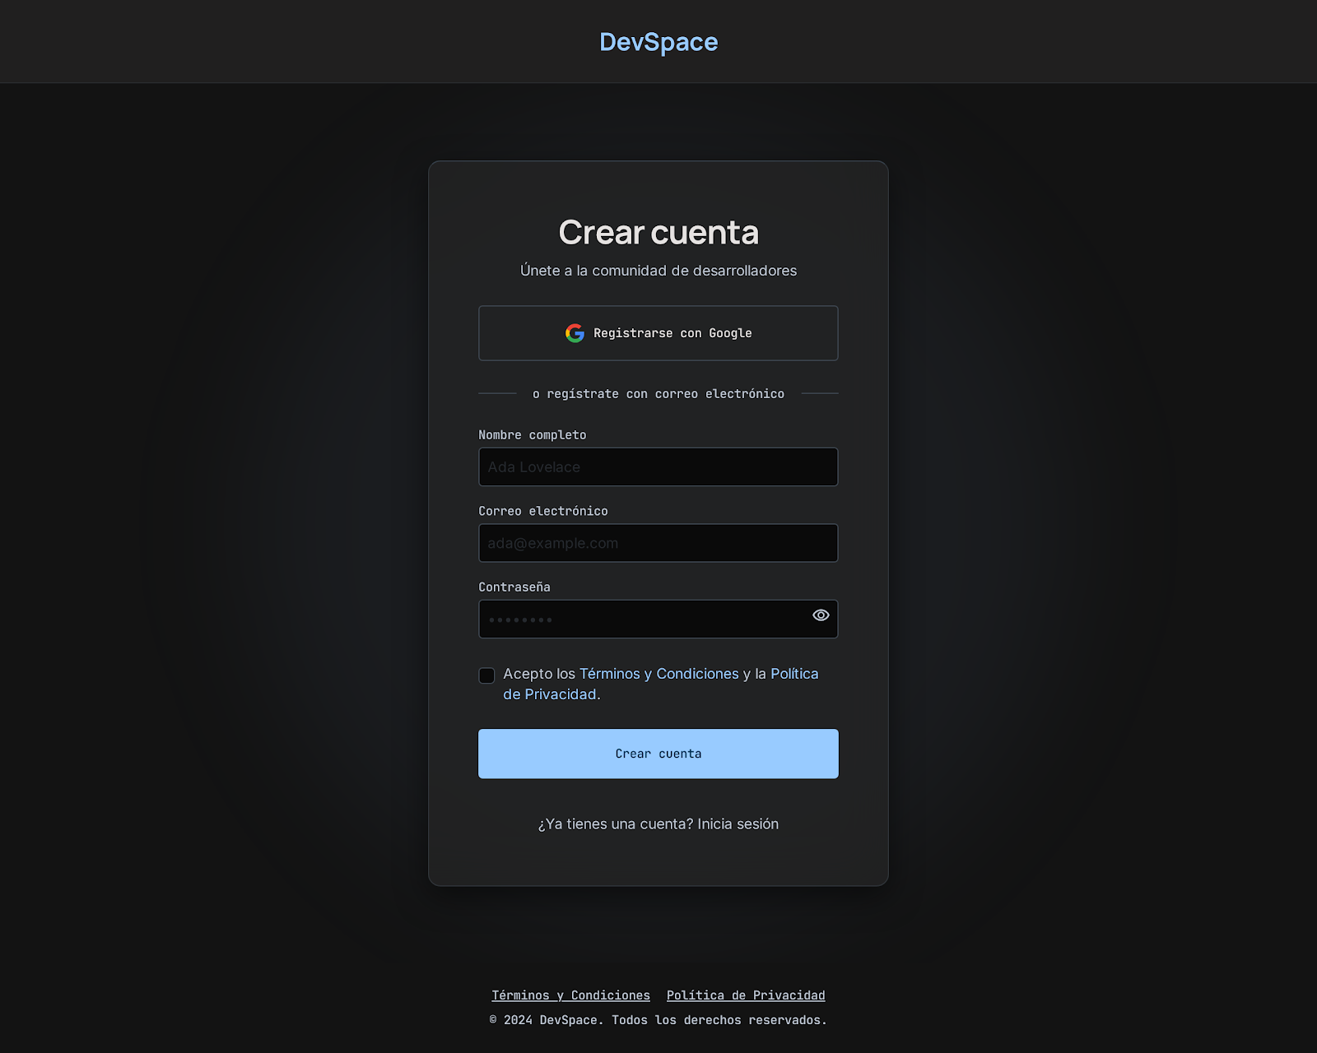
ACCESO · 02
Registro de cuenta
Alta de nuevos usuarios en la plataforma, con los mismos códigos visuales que el inicio de sesión para mantener continuidad en la experiencia.

Slide 5
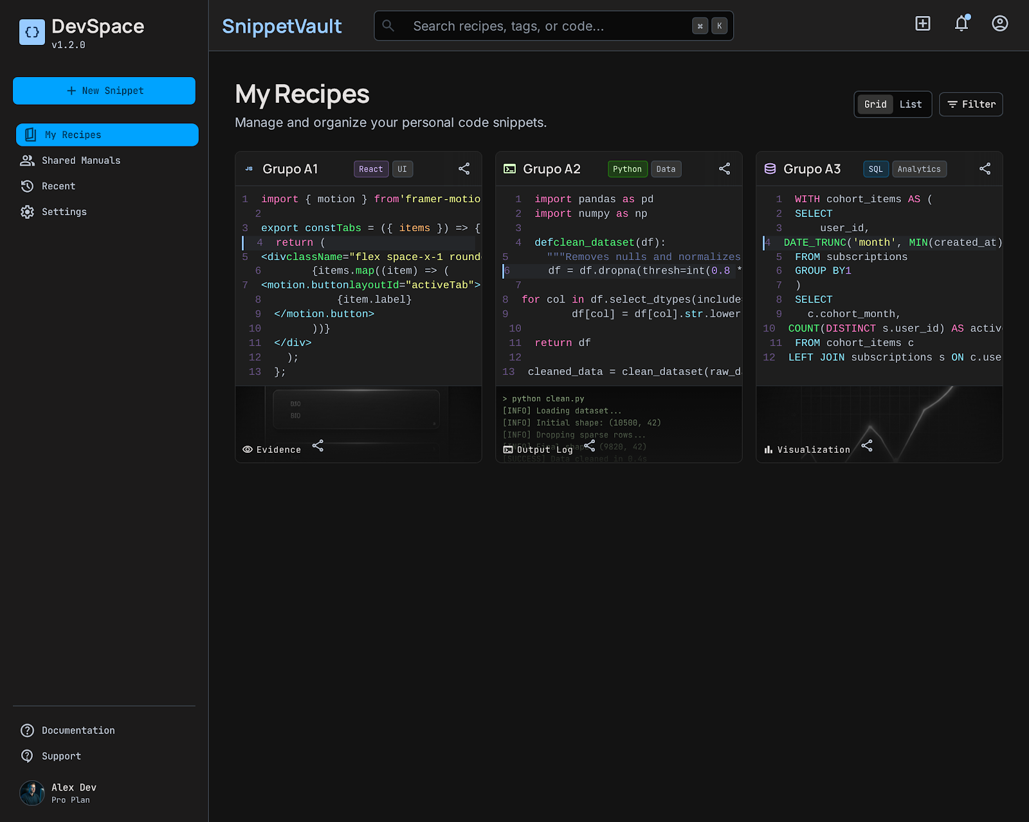
RECETAS · 01
Explorador de recetas
Biblioteca central de recetas, organizadas en grupos y con opciones de búsqueda y de compartir, para encontrar y reutilizar contenido rápidamente.

Slide 6
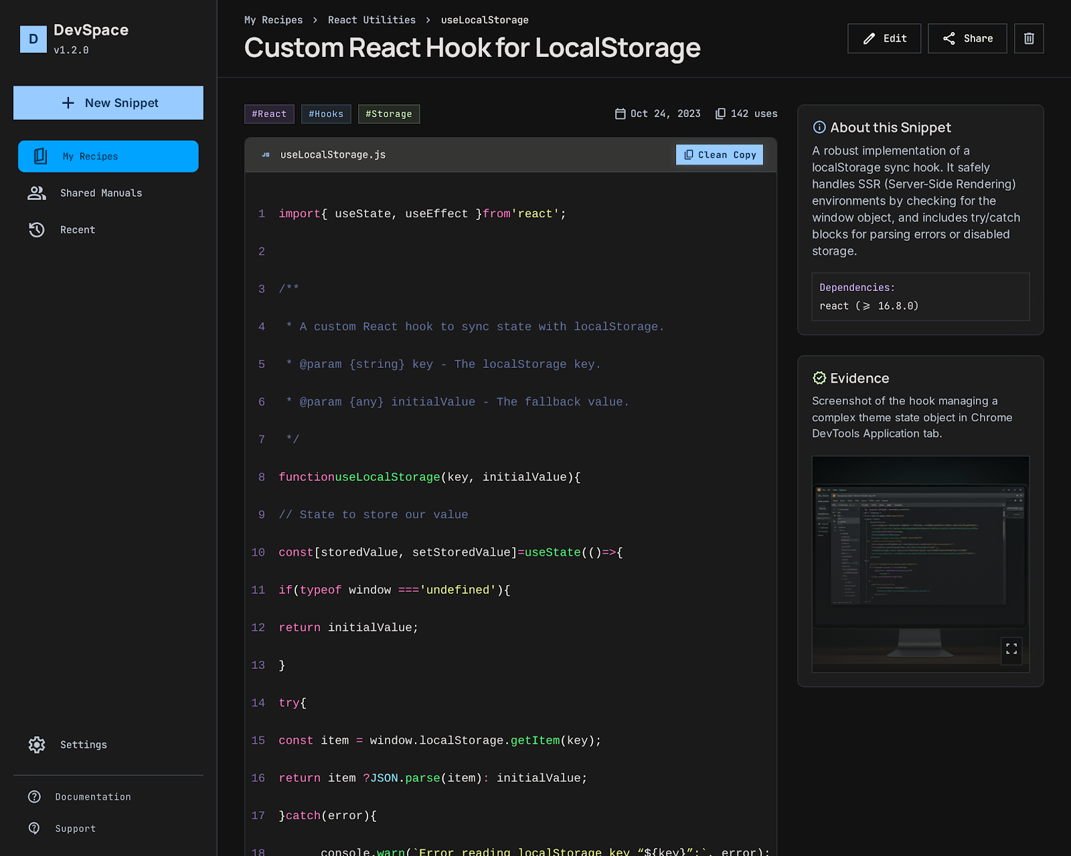
RECETAS · 02
Detalle de receta
Vista ampliada de una receta individual: pasos, parámetros y notas asociadas, con acceso directo a las acciones de edición.

Slide 7
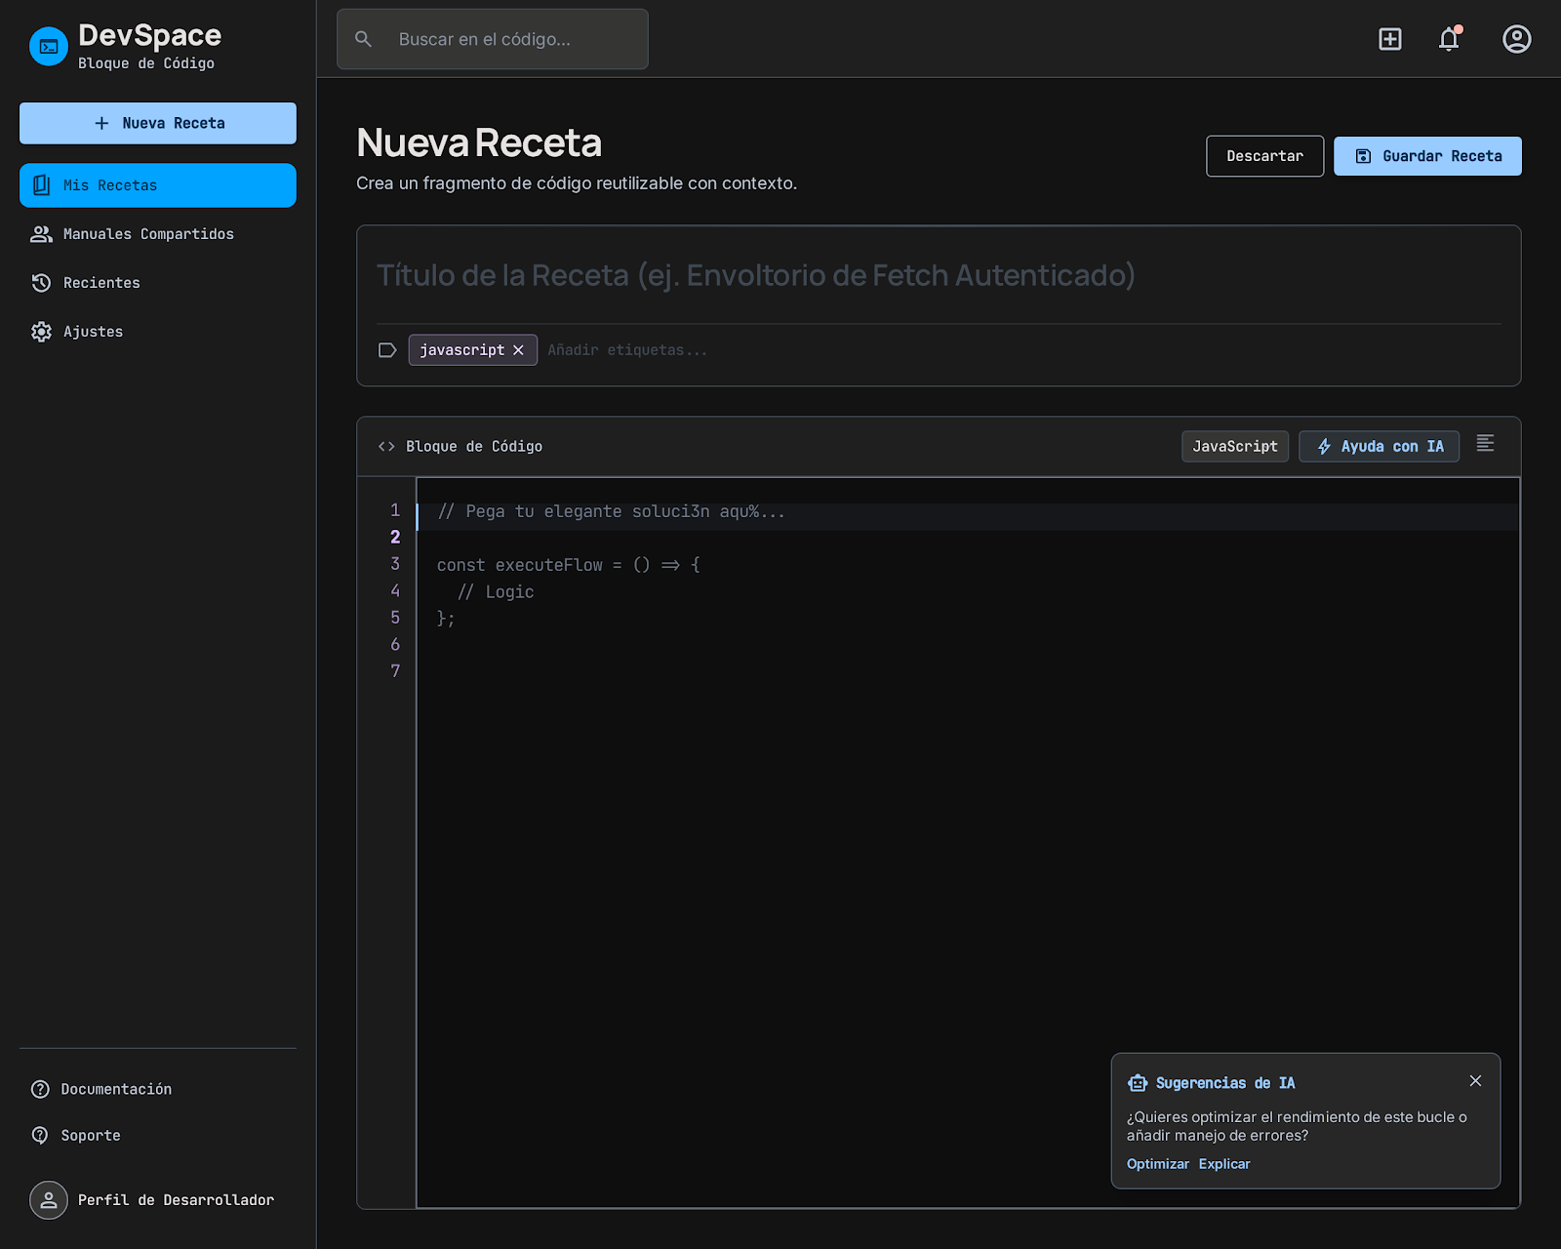
RECETAS · 03
Editor con ayuda de IA
Editor enriquecido con un asistente de inteligencia artificial integrado, que apoya la creación y mejora de recetas en tiempo real.

Slide 8
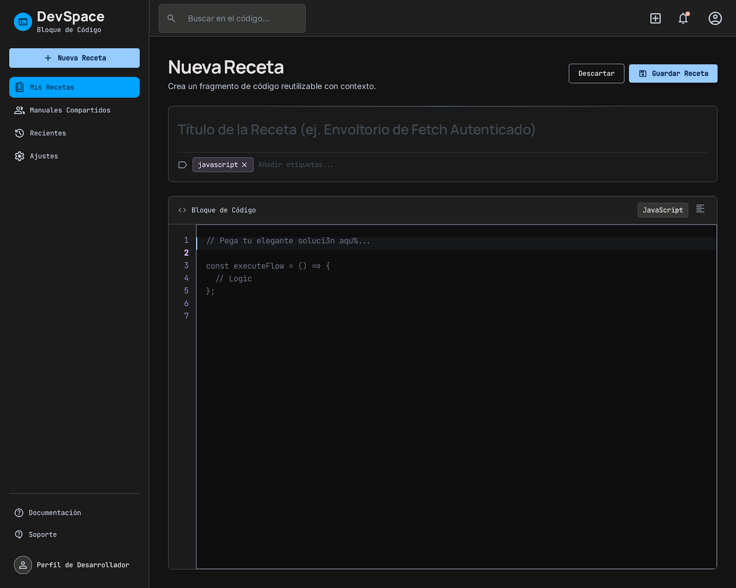
RECETAS · 04
Editor simplificado
Versión ágil del editor, con una interfaz reducida a lo esencial para ediciones rápidas cuando no se necesita el modo completo.

Slide 9
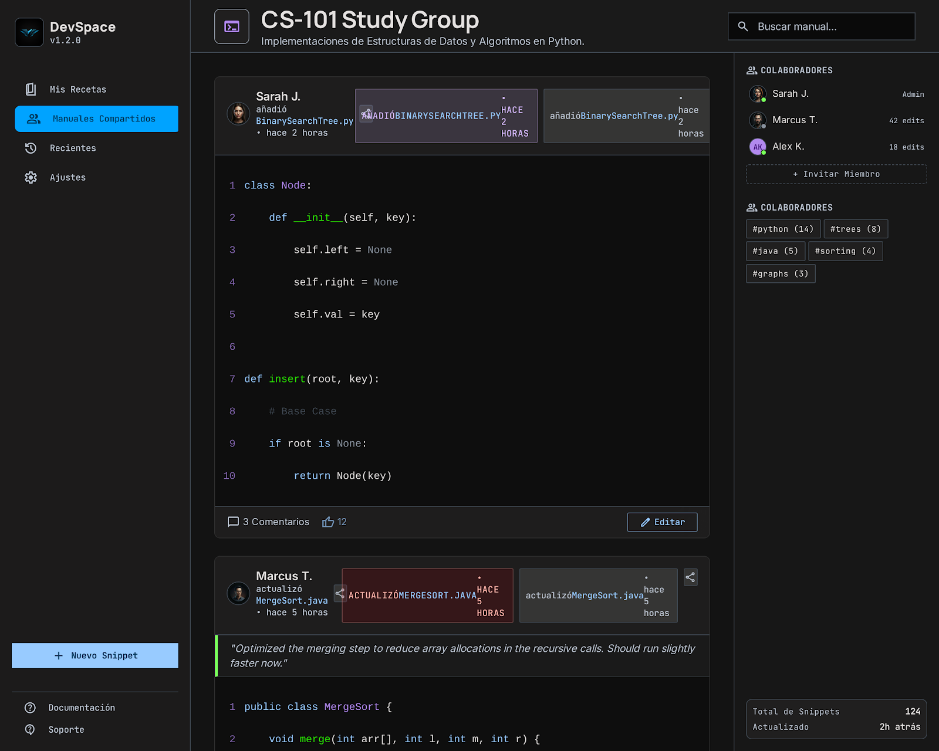
COMUNIDAD · 01
Manuales compartidos
Repositorio de documentación técnica disponible para todo el equipo, centralizando guías y referencias de uso.

Slide 10
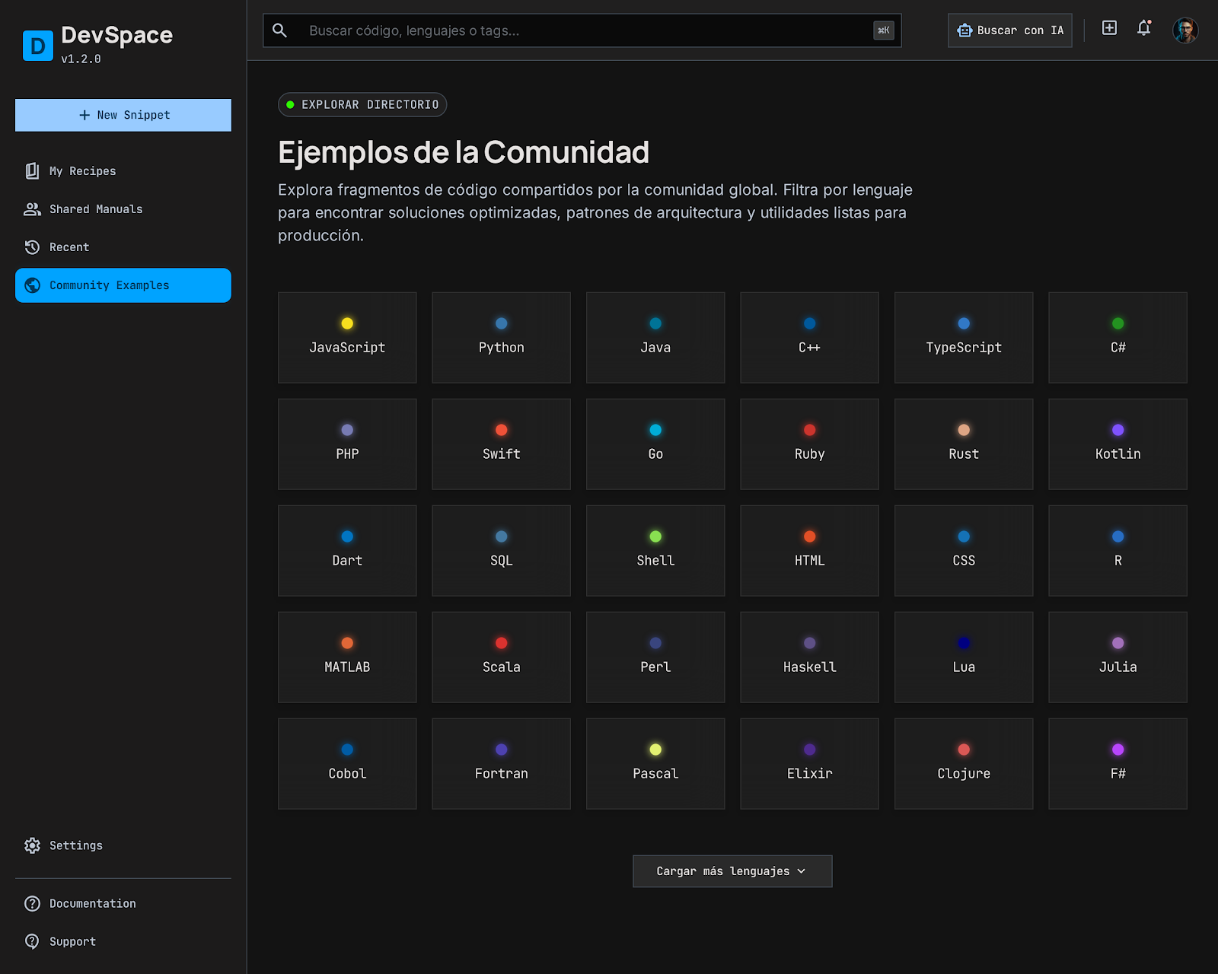
COMUNIDAD · 02
Ejemplos de la comunidad
Galería de recetas creadas y compartidas por otros usuarios, pensada para inspirar y acelerar nuevos desarrollos.

Slide 11
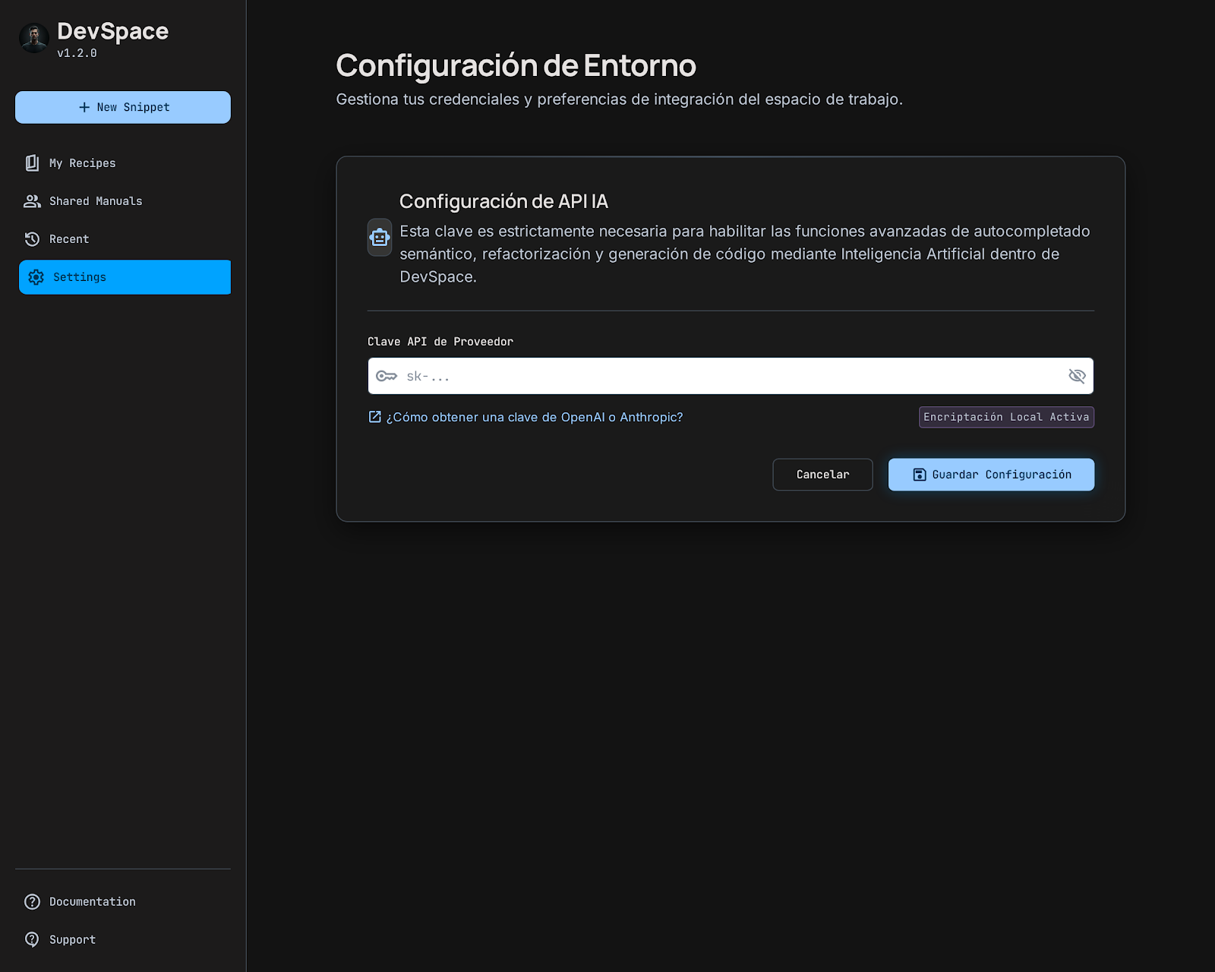
CONFIGURACIÓN · 01
Clave API
Gestión segura de las credenciales de acceso necesarias para conectar CodeNest con servicios externos.

Slide 12
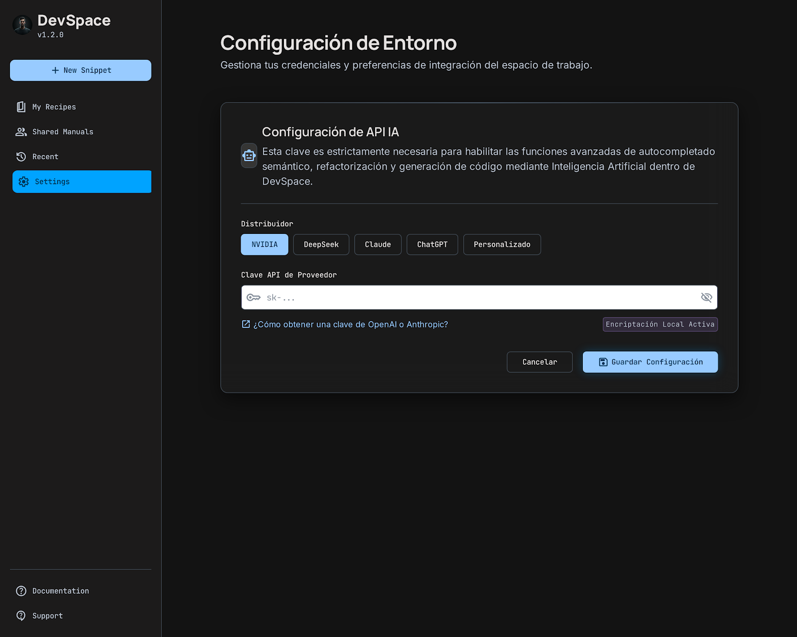
CONFIGURACIÓN · 02
API con distribuidor
Configuración de la integración pensada para distribuidores y socios, con parámetros adicionales de conexión.

Slide 13
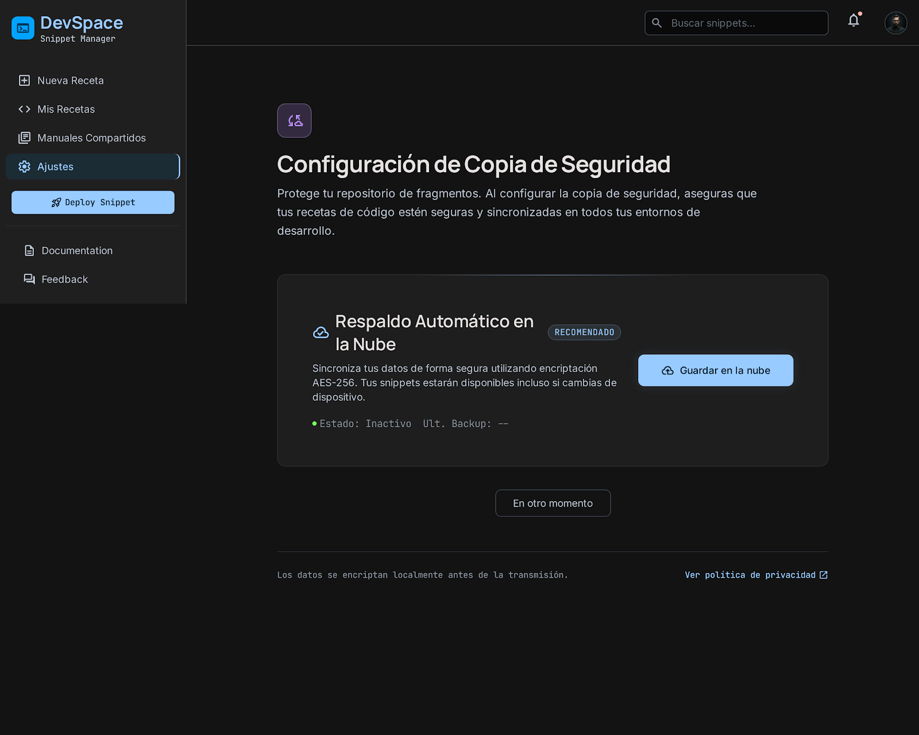
CONFIGURACIÓN · 03
Copia de seguridad
Panel para respaldar y restaurar la información de la plataforma, dando control total sobre la continuidad de los datos.

Slide 14
Gracias
CodeNest · Presentación de pantallas

